Slide 1


Abschlusspräsentation - Schach-App -
Orkhan Aliev, Tim Groß, Daniel Helmig, Rukiye Devran
Betreuer: Erik Burger, Sandro Koch, Jan Keim
Praxis der Softwareentwicklung, Wintersemester 2018/19

Slide 2
CHESS

Slide 3

1.1 Pflichtenheft
Funktionalität
Anmelden
Statistik
Spielersuche
Spielen auf einem Gerät
Gegen einen herausgeforderten Spieler spielen
Schachfiguren bewegen sich gemäß den Schachregeln
4

Slide 4
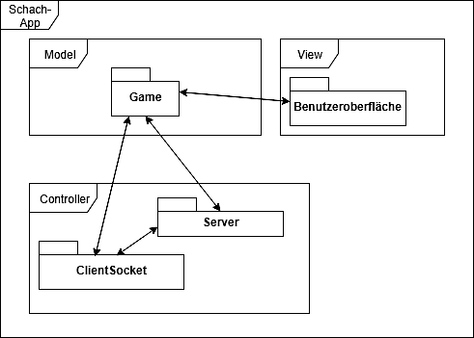
1.2 Entwurf
Paketdiagramm
5

Slide 5
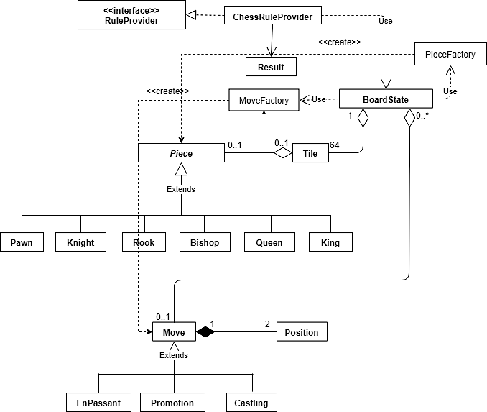
1.2 Entwurf
Komplettes Spiel
6

Slide 6
1.3 Implementierung
Codezeilen:
Klassen: 46 und 8 Serverklassen
Commits: Gesamt 506
Daniel 159
Tim 136
Ruki 127
Orkhan 14
Tests:
7

Slide 7



1.3 Implementierung
Verwendete Tools
Bibliotheken: - Websocket
- Retrofit
8

Slide 8
1.4 Qualitätssicherung
Überdeckungen
Schachlogik: 84 % Codezeilen, über 95% Methoden
9

Slide 9


1.4 Qualitätssicherung
Verwendete Tools
Monkey Testing
10

Slide 10
2. Allgemeine Schwierigkeiten
Server: ....
GUI: Umgang mit Bitmaps, Pixelberechnung
11

Slide 11

3. App Demonstration
12

Slide 12

4. Fazit
Erfahrungen:
zu Optimistisch geplanter Zeitaufwand
Pflichtenheft und Entwurfsheft nie vollständig
viele Probleme erst bei Implementierung aufgetaucht
13

Slide 13
Ende
Vielen Dank für Eure Aufmerksamkeit!
14

Slide 14

5. Fragen
Gibt es noch Fragen?
15

